Slide 1

«Девушка с винтовкой»
К 105-летию со дня рождения
Героя Советского Союза
Л.М. Павличенко

Slide 2

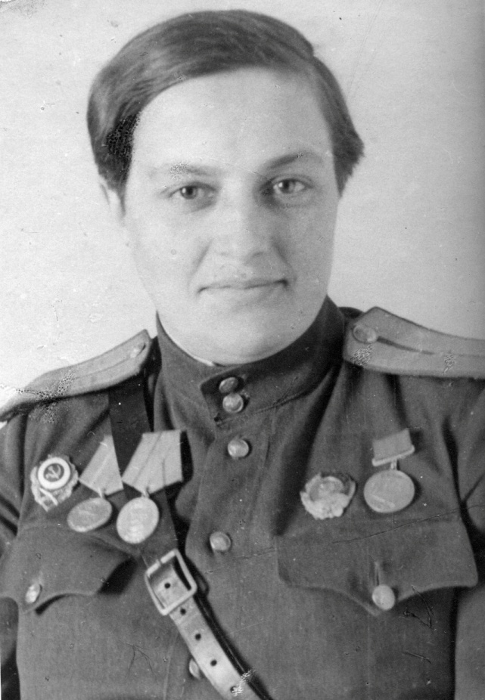
ПАВЛИЧЕНКО
Людмила Михайловна
(1916 - 1974)
Снайпер 25-й Чапаевской стрелковой дивизии Рабоче-крестьянской Красной армии.
Герой Советского Союза (1943).

Slide 3
Павличенко Людмила Михайловна (девичья фамилия Белова) родилась 12 июля 1916 года в городе Белая Церковь Киевской губернии Российской империи (ныне Киевская область Украины).
Её отец, Михаил Белов, работал слесарем, а в годы Гражданской войны поддержал большевиков и стал полковым комиссаром.

Slide 4
Когда Людмиле было 15 лет, семья переехала в Киев. После окончания 9 класса Людмила работала шлифовальщицей на заводе «Арсенал» и одновременно училась в 10 классе, завершая среднее образование.
В 1932 году вышла замуж за Алексея Павличенко, родила сына Ростислава (1932 — 2007), но брак продлился недолго.

Slide 5
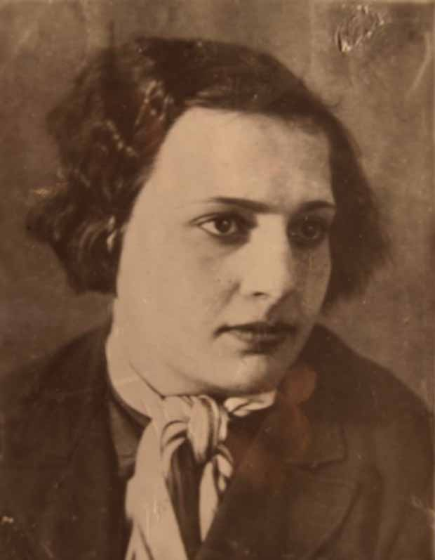
В 1937 году Павличенко поступила на исторический факультет Киевского государственного университета имени Т. Г. Шевченко. Во время учебы занималась планерным и стрелковым видами спорта.

Slide 6
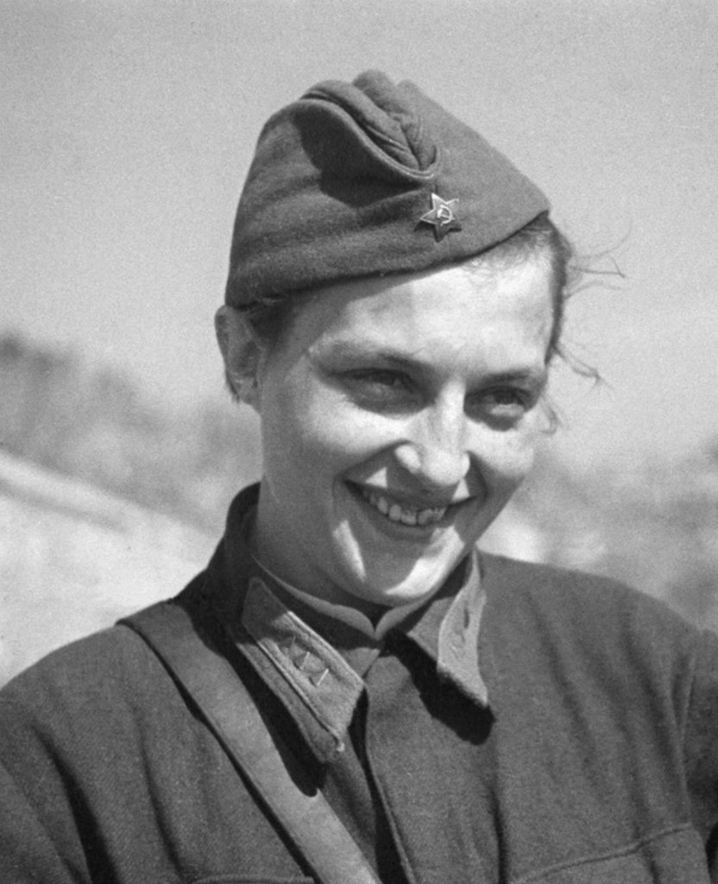
В 1938 году окончила Киевскую снайперскую школу ОСОАВИАХИМа. Одновременно с учёбой в университете в 1940–1941 годах работала заведующей отделом комплектования Киевской исторической библиотеки, а с весны 1941 года – старшим научным сотрудником – консультантом в Одесской городской публичной библиотеке.
Л.М. Павличенко весной 1942 г.,
фото Израиля Озерского

Slide 7
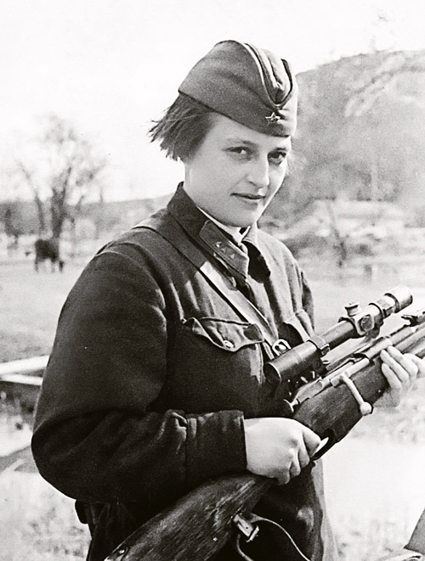
Когда началась война, Людмила ушла добровольцем на фронт. Она была зачислена в 25-ю стрелковую дивизию имени Василия Чапаева.

Slide 8
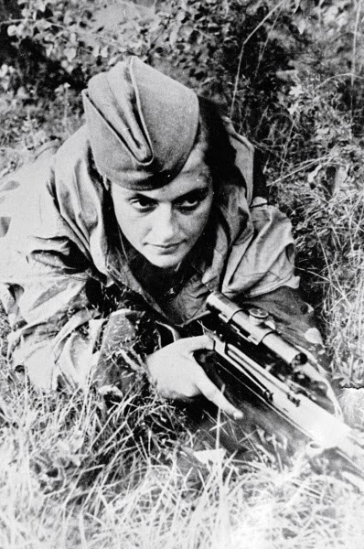
В составе Чапаевской дивизии Людмила участвовала в оборонительных боях в Молдавии и на юге Украины. За хорошую подготовку её направили в снайперский взвод. С августа 1941 года в составе дивизии участвовала в обороне Одессы.

Slide 9
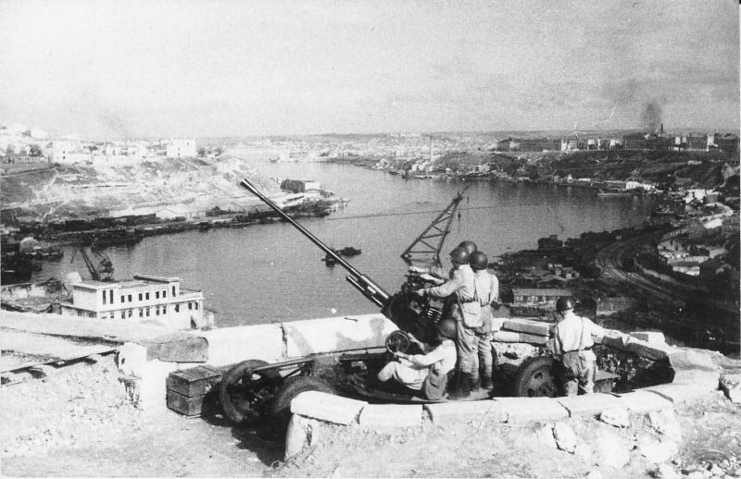
В середине октября 1941 г. войска Приморской армии оставили Одессу и были переброшены в Крым для усиления обороны города Севастополя - военно-морской базы Черноморского флота. 250 дней и ночей Людмила Павличенко провела в тяжёлых и героических боях под Севастополем.

Slide 10
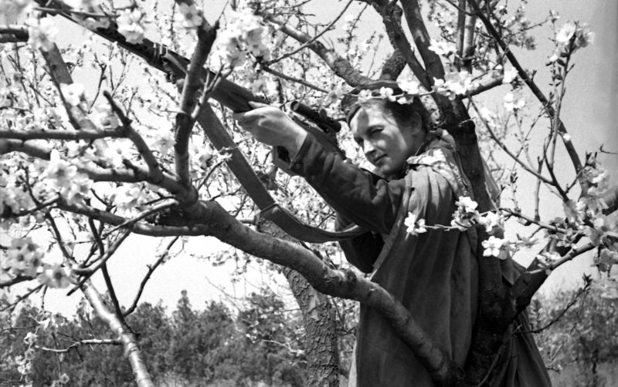
Л.М. Павличенко во время обороны Севастополя (1942). Снимок сделан фронтовым кинооператором Д.Г. Рамыревым.

Slide 11
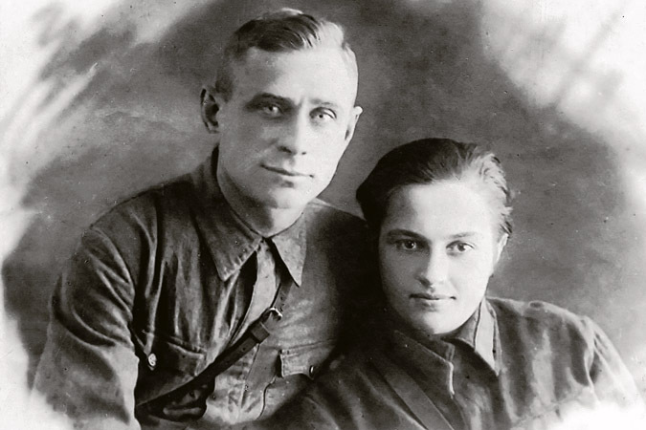
Напарником Людмилы был Алексей Киценко. На фронте они подали рапорт о регистрации брака.
Людмила Павличенко и Алексей Киценко. Фото сделано в Севастополе незадолго до смерти Алексея. В феврале 1942 года он был смертельно ранен осколками снаряда, разорвавшегося рядом во время артналета.

Slide 12
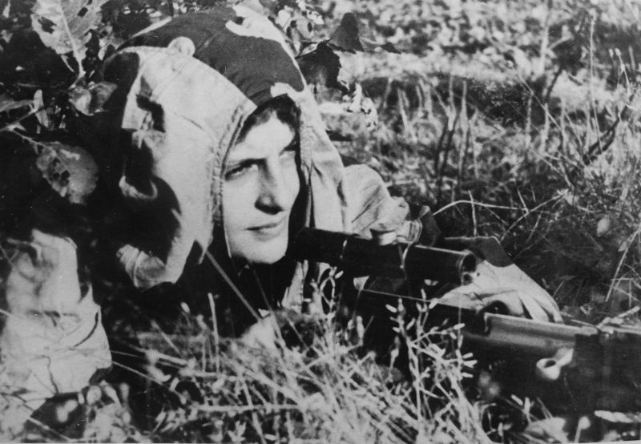
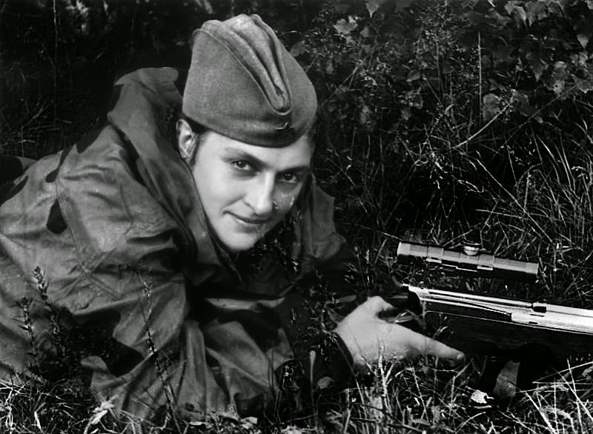
К июню 1942 года на счету Л.М. Павличенко было 309 уничтоженных солдат и офицеров противника, в том числе 36 снайперов.

Slide 13
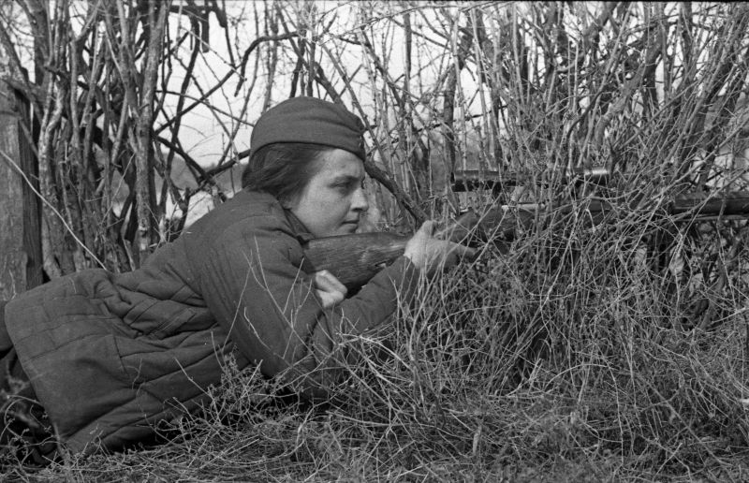
Людмила Павличенко – самая успешная женщина-снайпер в мировой истории

Slide 14
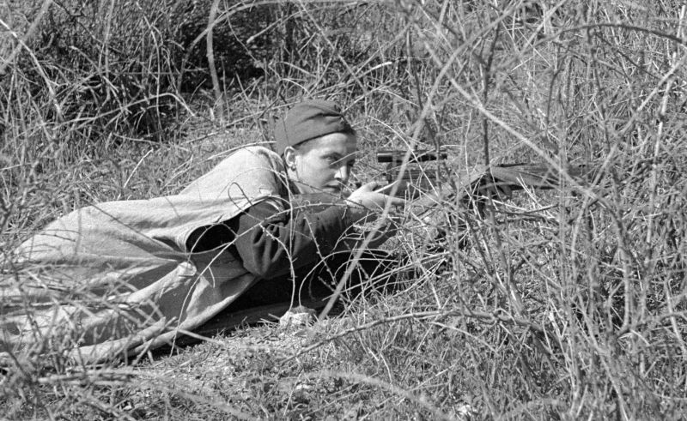
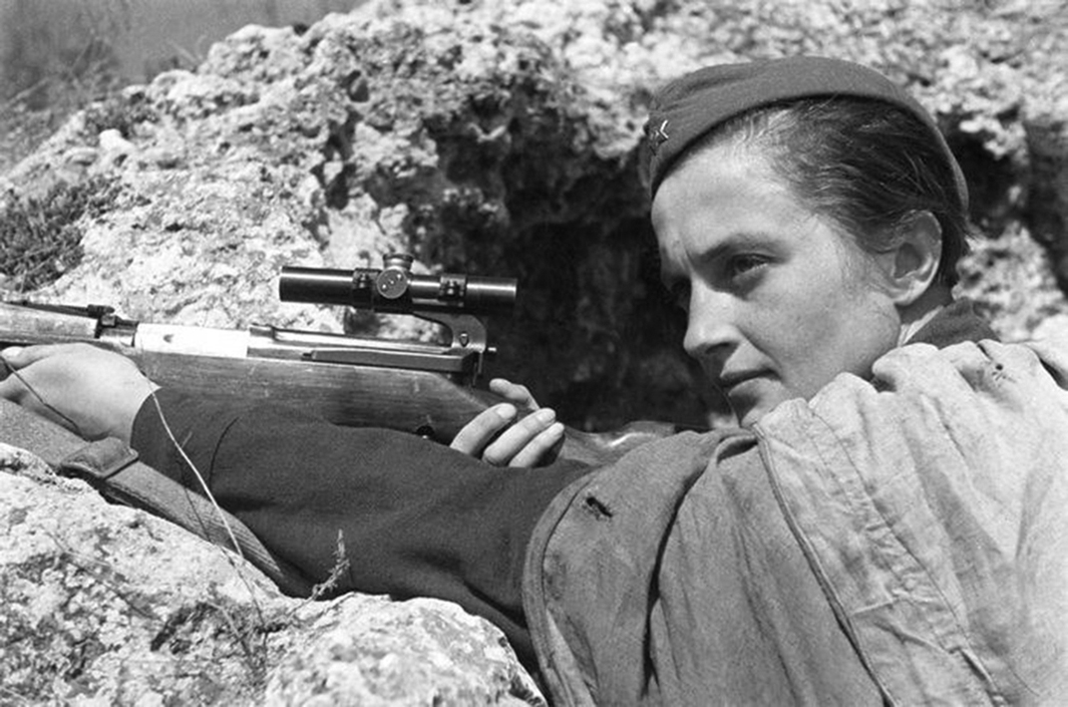
«Ненависть многому учит. Она научила меня убивать врагов. Я снайпер. Под Одессой и Севастополем я уничтожила из снайперской винтовки 309 фашистов… Ничем нельзя утолить жажду мести. Пока хоть один захватчик ходит по нашей земле, я буду беспощадно бить врага» (из книги «Героическая быль»).

Slide 15
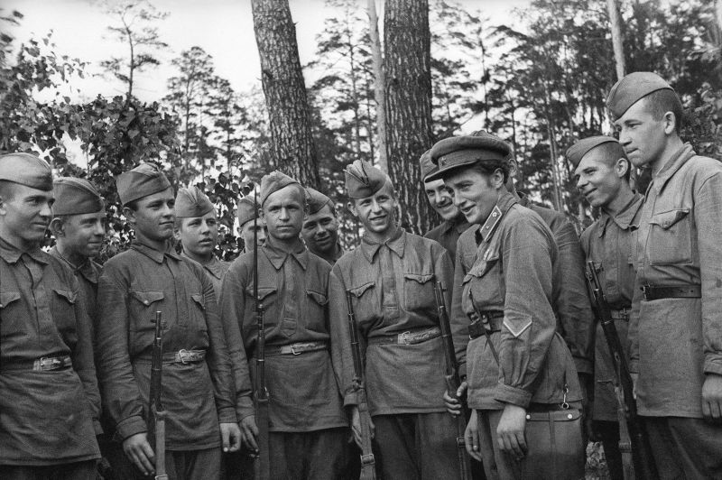
В июне 1942 года Л.М. Павличенко получила ранение, была эвакуирована из Севастополя и больше не вернулась на фронт, занималась подготовкой других снайперов.
Людмила Павличенко беседует с бойцами снайперской школы (1942 г.)

Slide 16
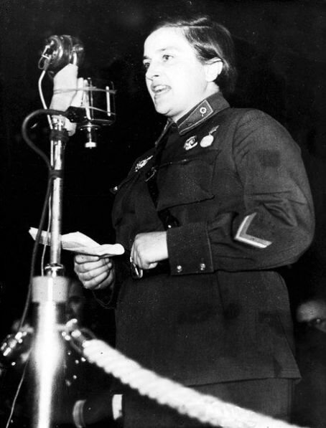
В 1942 году Людмила Павличенко отправилась в составе советской делегации в США. Советский Союз нуждался в то время в открытии союзниками Второго фронта в Европе. Павличенко, обращаясь к американцам, сказала: «Джентльмены! Мне 25 лет. На фронте я уже успела уничтожить 309 фашистских захватчиков. Не кажется ли вам, джентльмены, что вы слишком долго прячетесь за моей спиной?!»

Slide 17
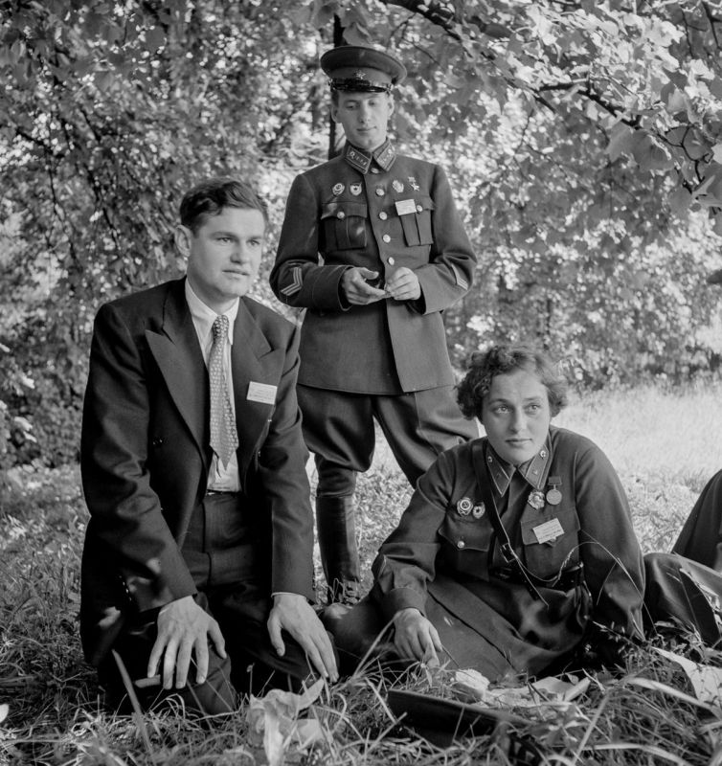
Члены делегации СССР снайпер В.Н. Пчелинцев, Л.М. Павличенко и секретарь МГК ВЛКСМ Н.П. Красавченко в Вашингтоне. Фото сделано в ходе поездки по США, Великобритании и Канаде с делегацией советской молодежи осенью 1942 года.

Slide 18
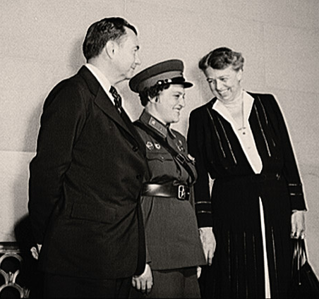
Во время визита в США Людмила сдружилась с женой американского президента – Элеонорой Рузвельт. Они долгие годы переписывались, а в 1957 году миссис Рузвельт приезжала в гости к Павличенко в Москву.
Людмила Павличенко во время встречи с Элеонорой Рузвельт. Слева – член Верховного суда США Роберт Джексон.

Slide 19
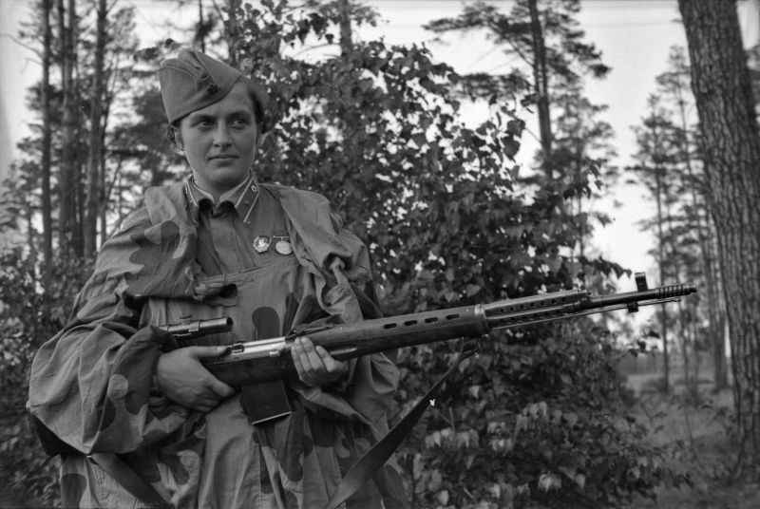
После возвращения из зарубежного турне Людмила Павличенко стала инструктором на снайперских курсах «Выстрел» и помогла подготовить свыше 1000 метких стрелков, многие из которых стали результативными снайперами.

Slide 20
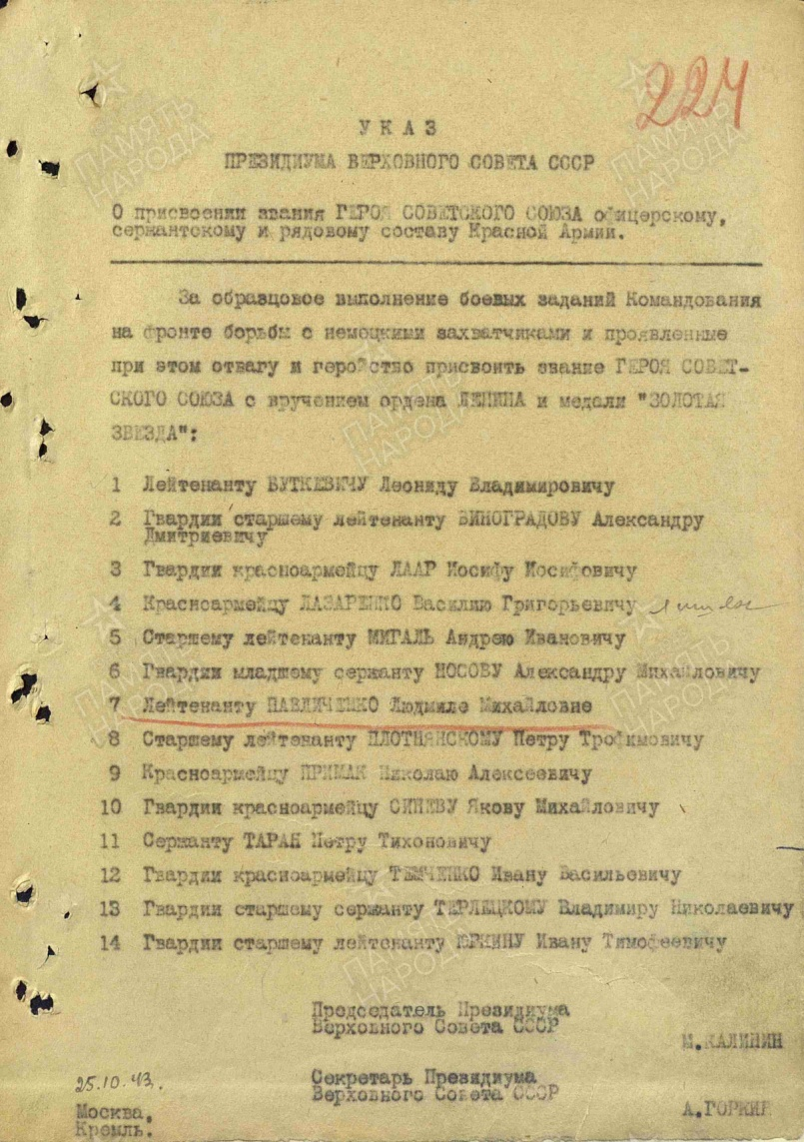
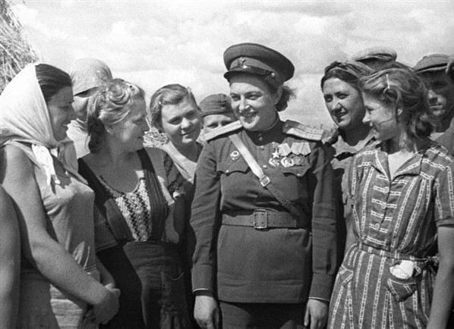
25 октября 1943 года
Людмила Михайловна Павличенко
получила звание
Героя Советского Союза.

Slide 21
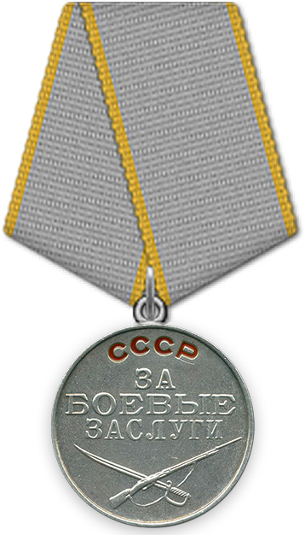
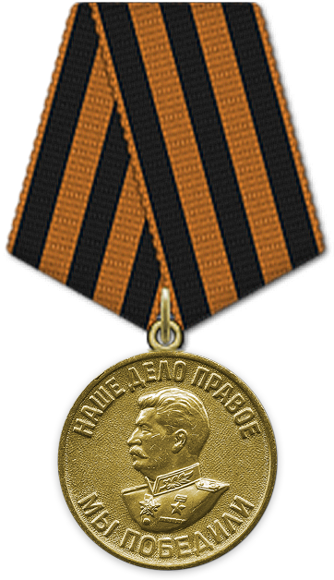

Людмила Михайловна Павличенко награждена медалью «Золотая звезда» (1943), орденом Ленина (1942, 1943), медалью «За боевые заслуги (1942, 1952), медалью «За победу над Германией в Великой Отечественной войне 1941–1945 гг.» (1945).

Slide 22
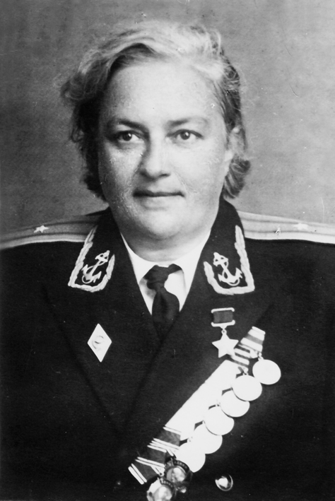
После войны в 1945 году Людмила Михайловна окончила Киевский университет, снова вышла замуж.
Муж - Шевелёв Константин Андреевич (1906-1963).
С 1945 года была научным сотрудником Главного штаба Военно-Морского флота.
Майор Л.М. Павличенко. 1950-е гг.

Slide 23
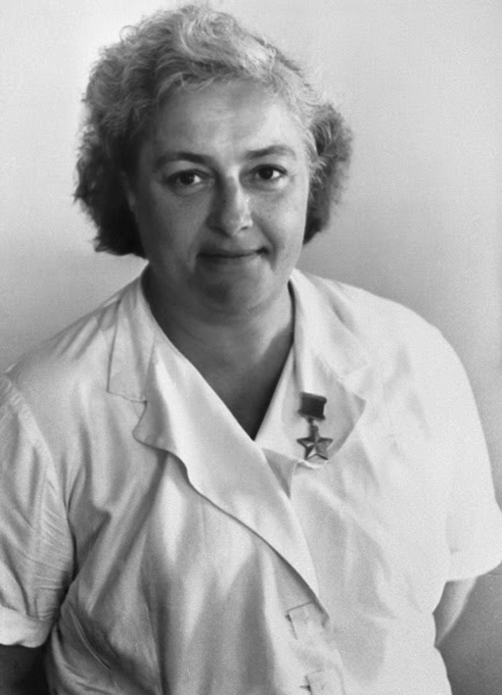
В 1956 году перешла на работу в общественную организацию «Советский комитет ветеранов войны».
Была членом Ассоциации дружбы с народами Африки, неоднократно посещала африканские страны.

Slide 24
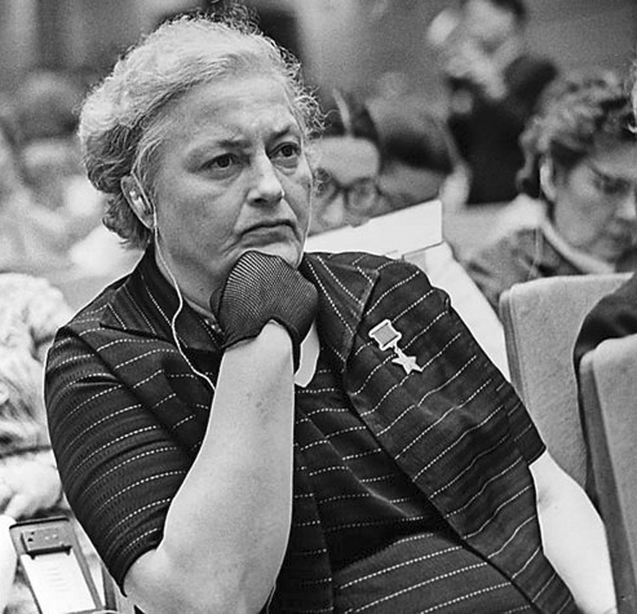
Людмила Михайловна ушла из жизни в Москве 27 октября 1974 года. Похоронена на Новодевичьем кладбище.
Герой Советского Союза
Л.М. Павличенко. Начало 1970-х гг.

Slide 25
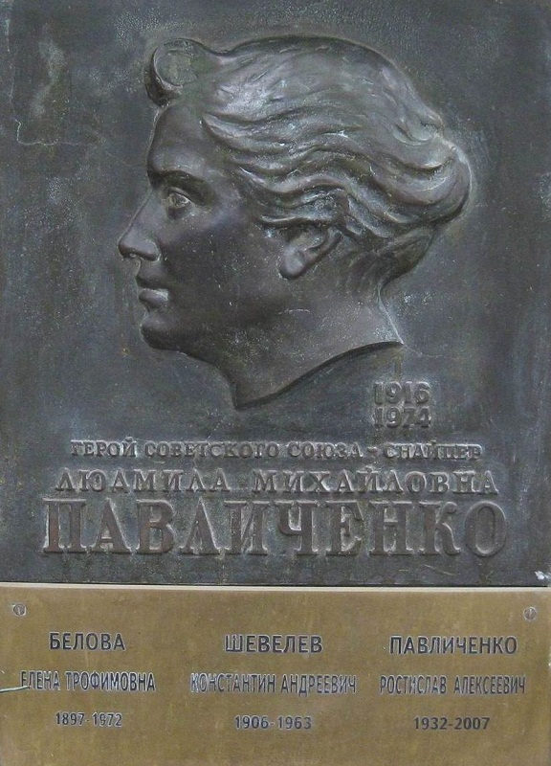
Стела на могиле Л.М. Павличенко, рядом с ней захоронены её мать Елена Белова, муж и сын.

Slide 26
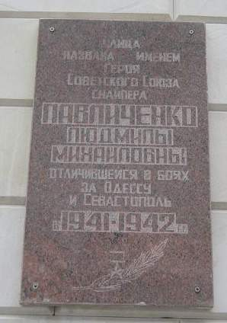
Именем Людмилы Павличенко названы улицы в Севастополе и городе Белая Церковь.
Севастополь. Фото
А. Прищепова, 2010 г.

Slide 27
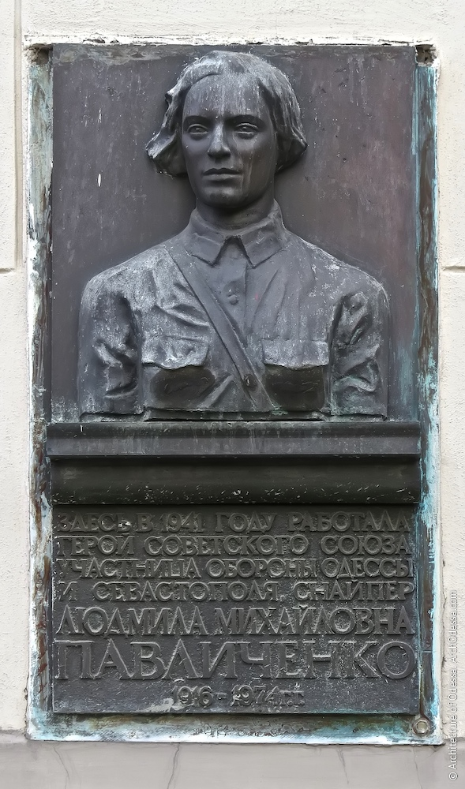
В Одессе на здании, где Л.М. Павличенко работала в 1941 году, установлена мемориальная доска.

Slide 28
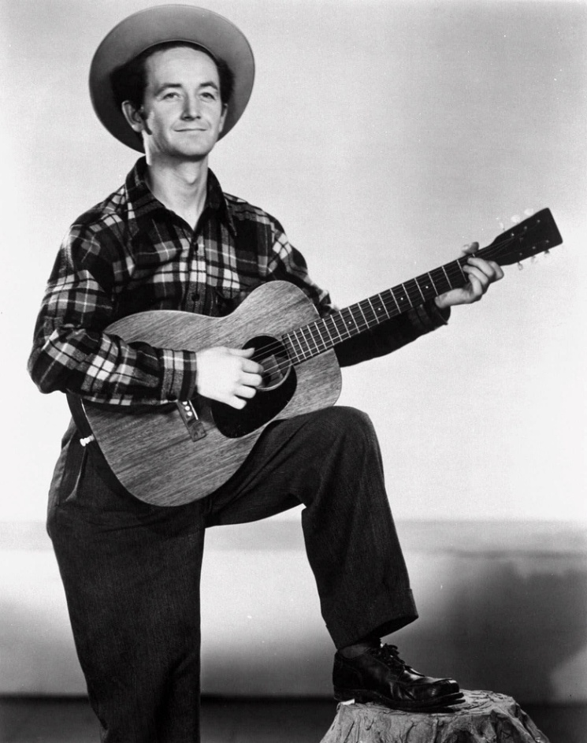
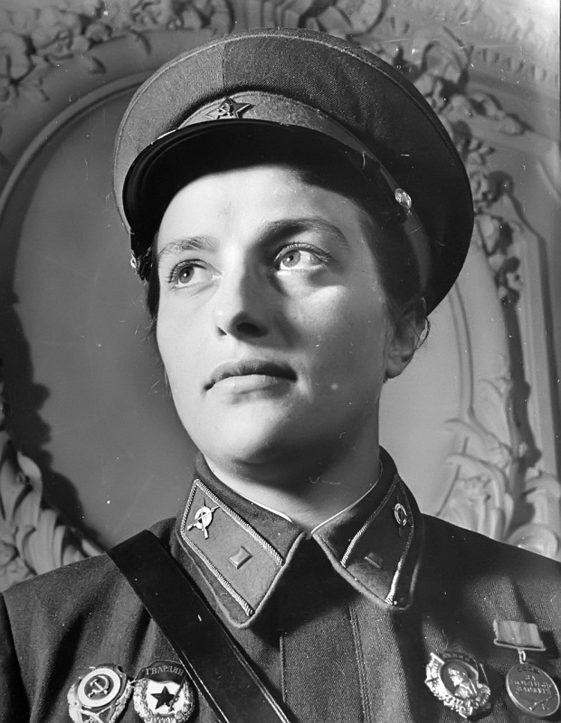
Американский кантри-певец Вуди Гатри в 1946 году написал песню «Miss Pavlichenko».

Slide 29

В апреле 2015 года на экраны вышел фильм совместного российско-украинского производства «Битва за Севастополь», посвященный Людмиле Павличенко.

Slide 30
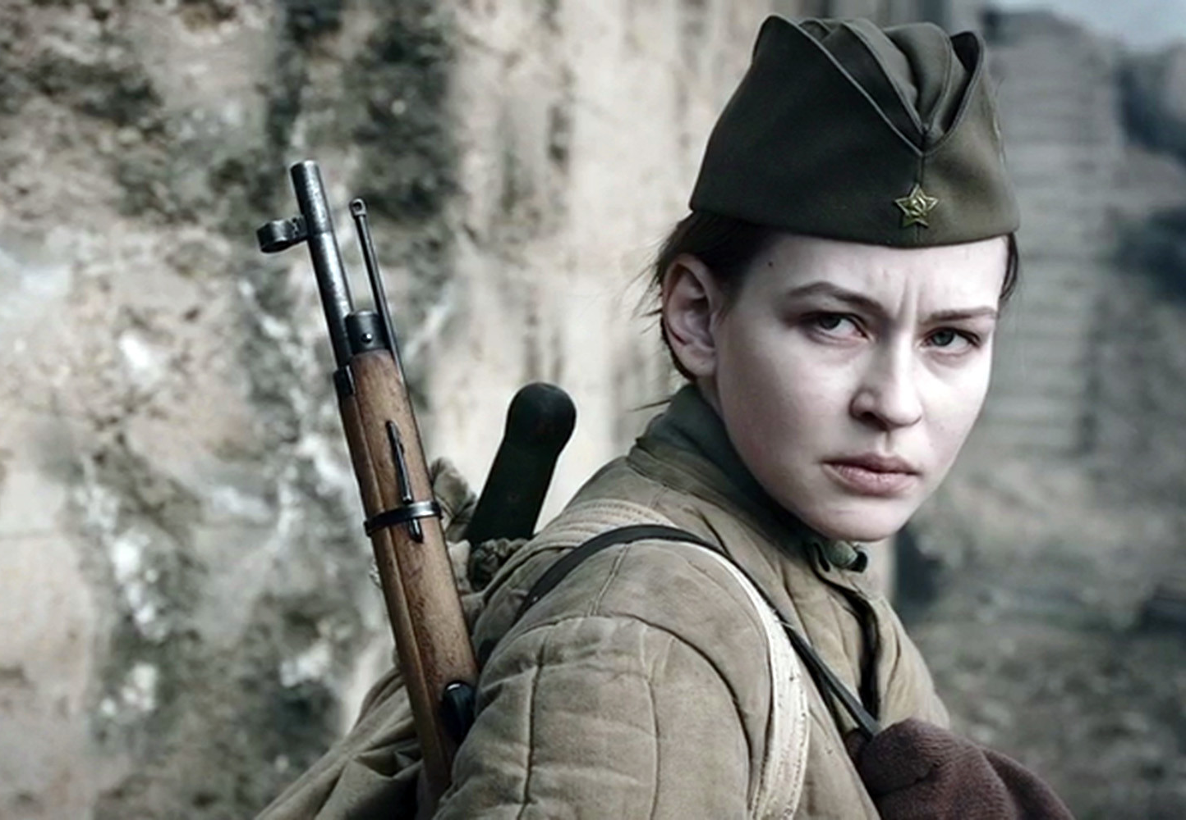
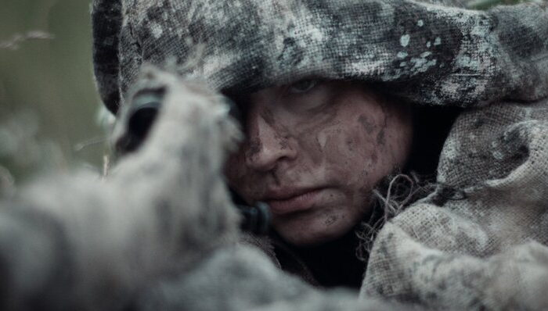
Роль Людмилы Павличенко в фильме исполнила актриса Юлия Пересильд.

Slide 31



Книги, посвященные Герою Советского Союза Людмиле Михайловне Павличенко
Автобиографическая книга вышла в свет в 1958 г.

Slide 32
Источники
Сайт «Память народа» - информация о героях, награждениях, боевом пути.
https://warheroes.ru/hero/hero.asp?Hero_id=261 - страница на сайте «Герои страны»
http://top-antropos.com/history/20-century/item/1018-lyudmila-pavlichenko
https://histrf.ru/read/articles/liudmila-pavlichienko-liedi-smiert-sievastopolskoi-oborony
https://catherineasquithgallery.com/uploads/posts/2021-02/1613548279_17-p-voennie-kartinki-dlya-prezentatsii-dlya-fo-18.jpg
https://waralbum.ru/343101/
https://waralbum.ru/392267/
https://waralbum.ru/395028/
https://waralbum.ru/309683/
http://100center.ru.archodessa.com/pictures/pastera-13_facade_47.jpg

